Slide 2
ChatGPT Plus
Code Interpreter
Plugins
ChatGPT Api
該使用哪個API?(Completions VS ChatCompletions)
ChatCompletions API模型介紹
如何模擬網頁版歷史訊息的對話行為
Api收費方式介紹

Slide 3
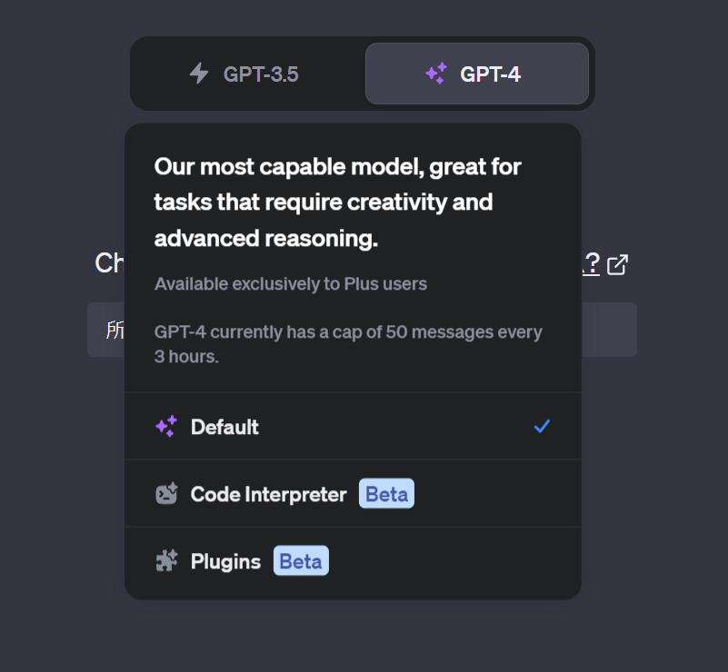

Slide 4
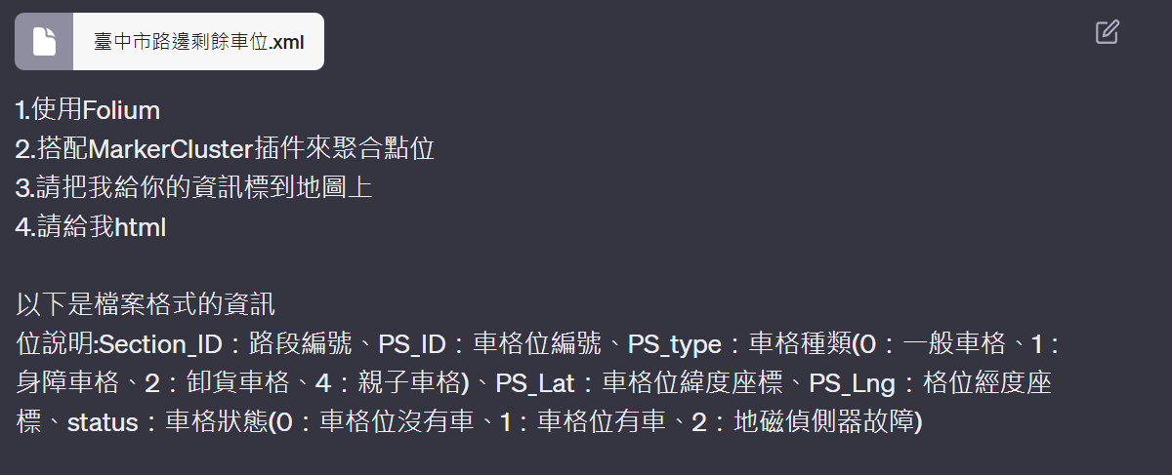

Slide 5
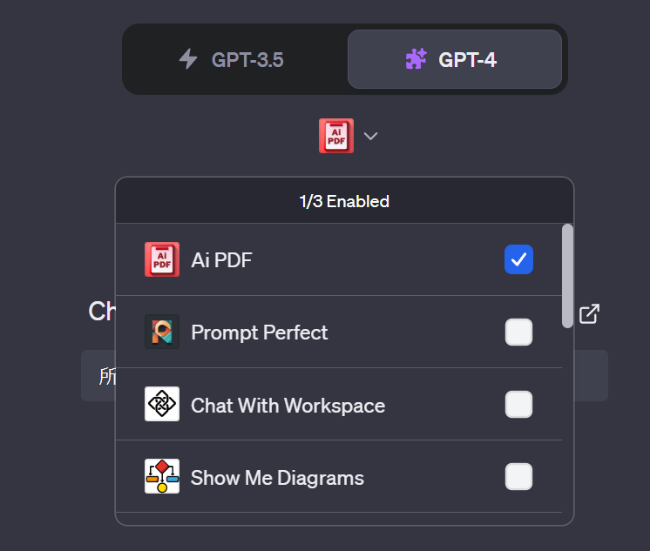

Slide 7
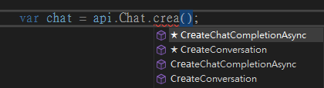
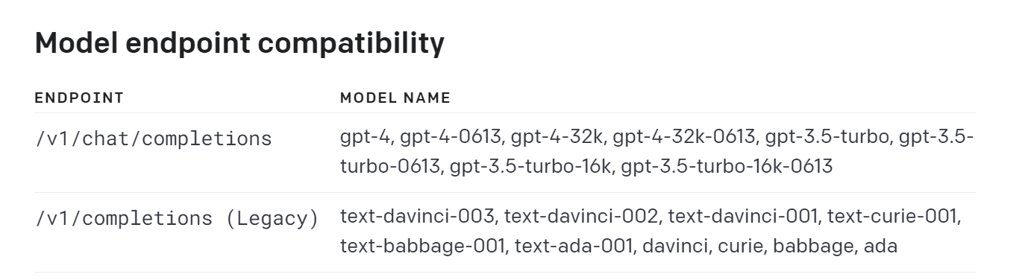
Completions api VS ChatCompletions api
https://platform.openai.com/docs/models/model-endpoint-compatibility

Slide 8
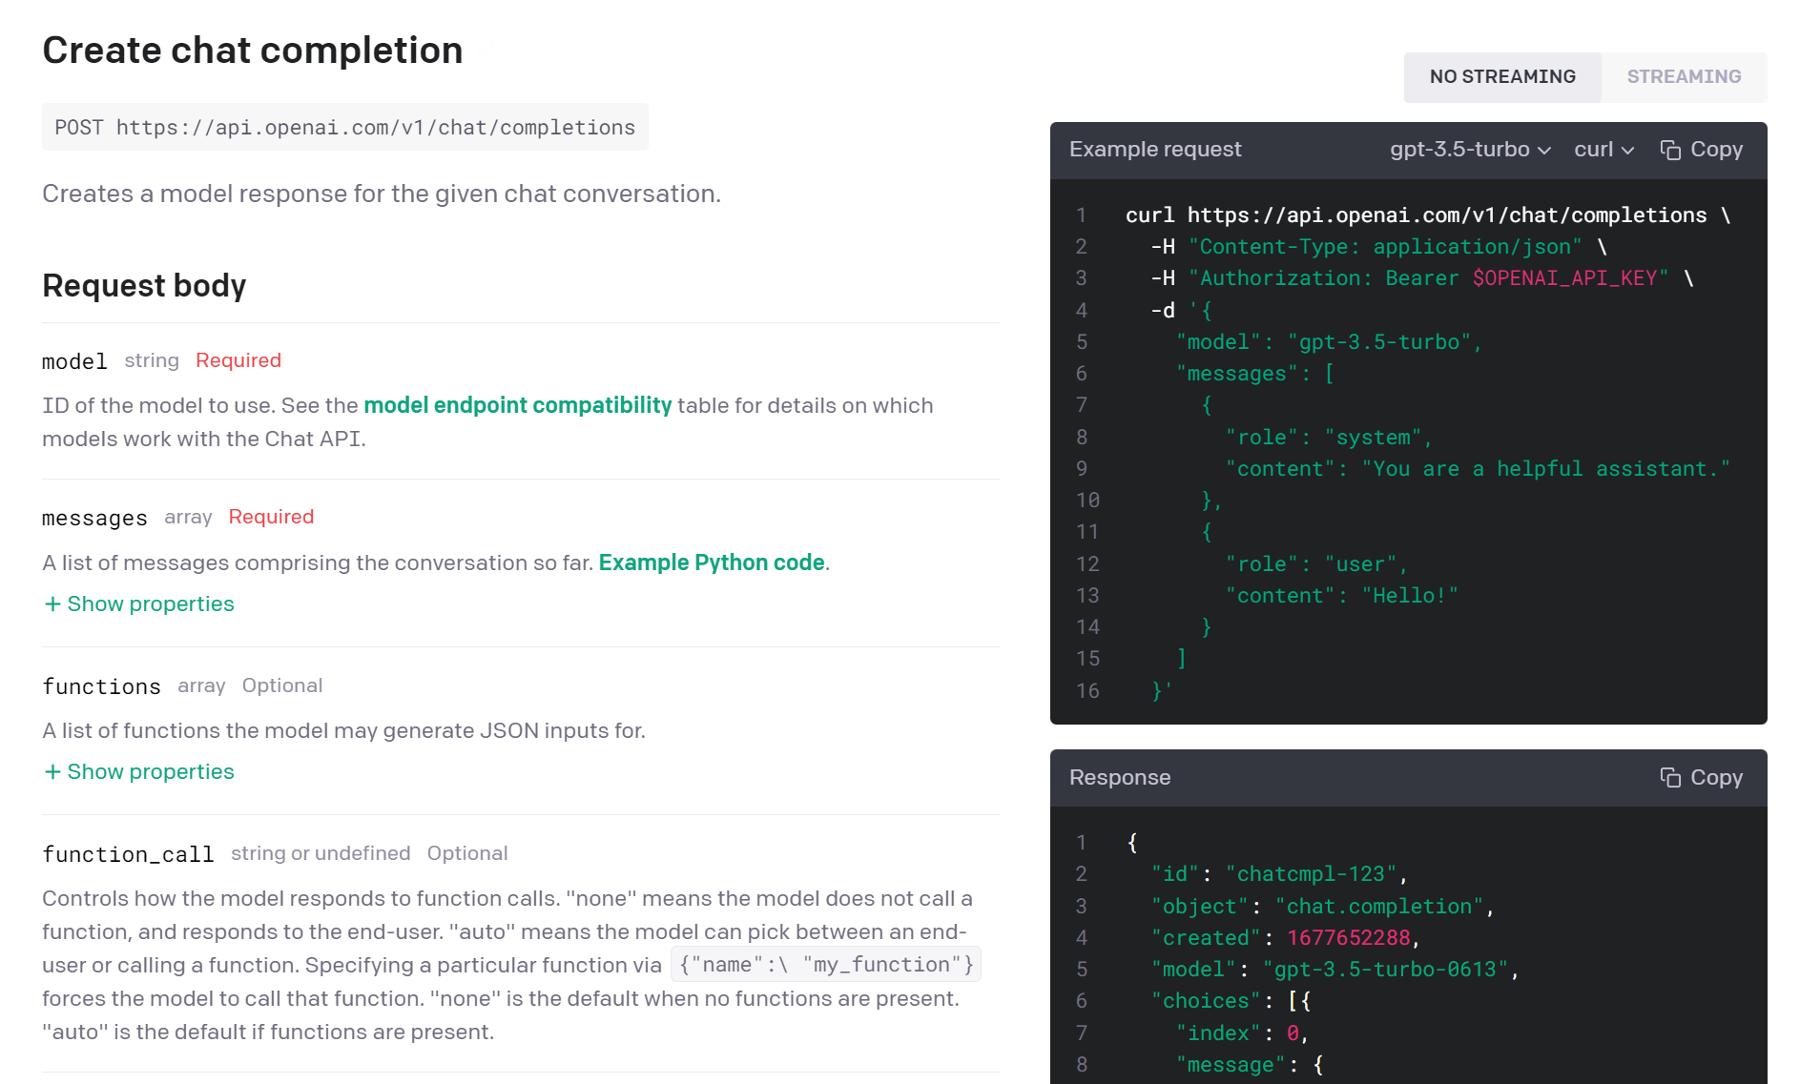

Slide 9
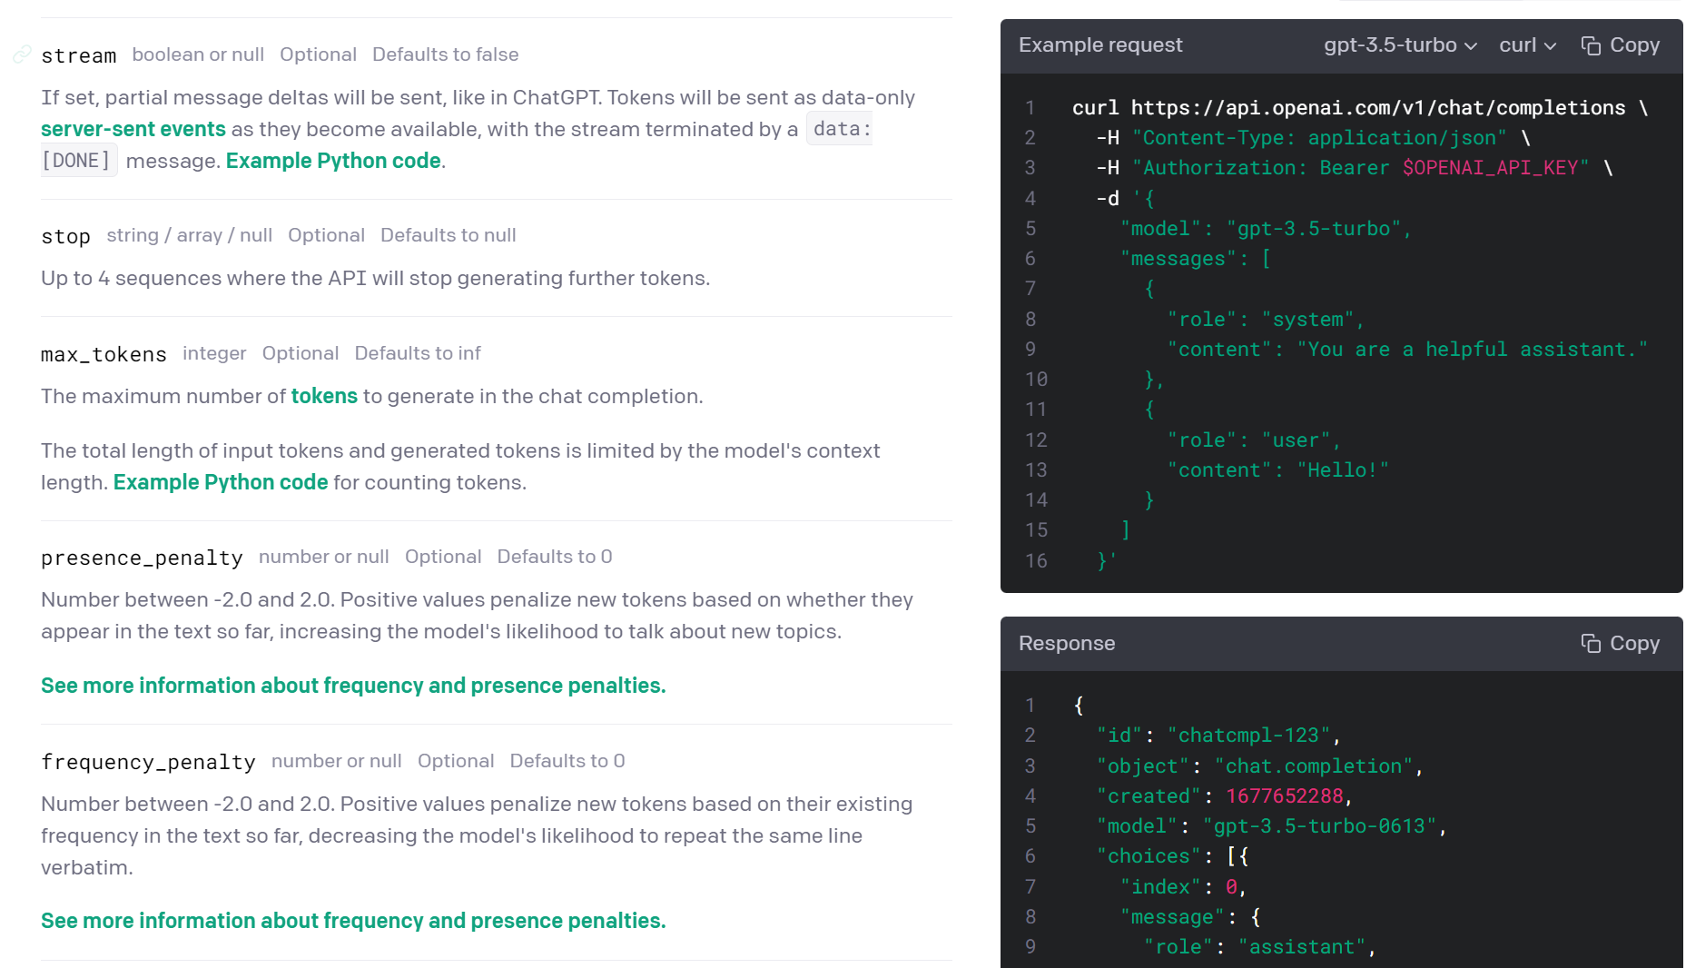

Slide 10
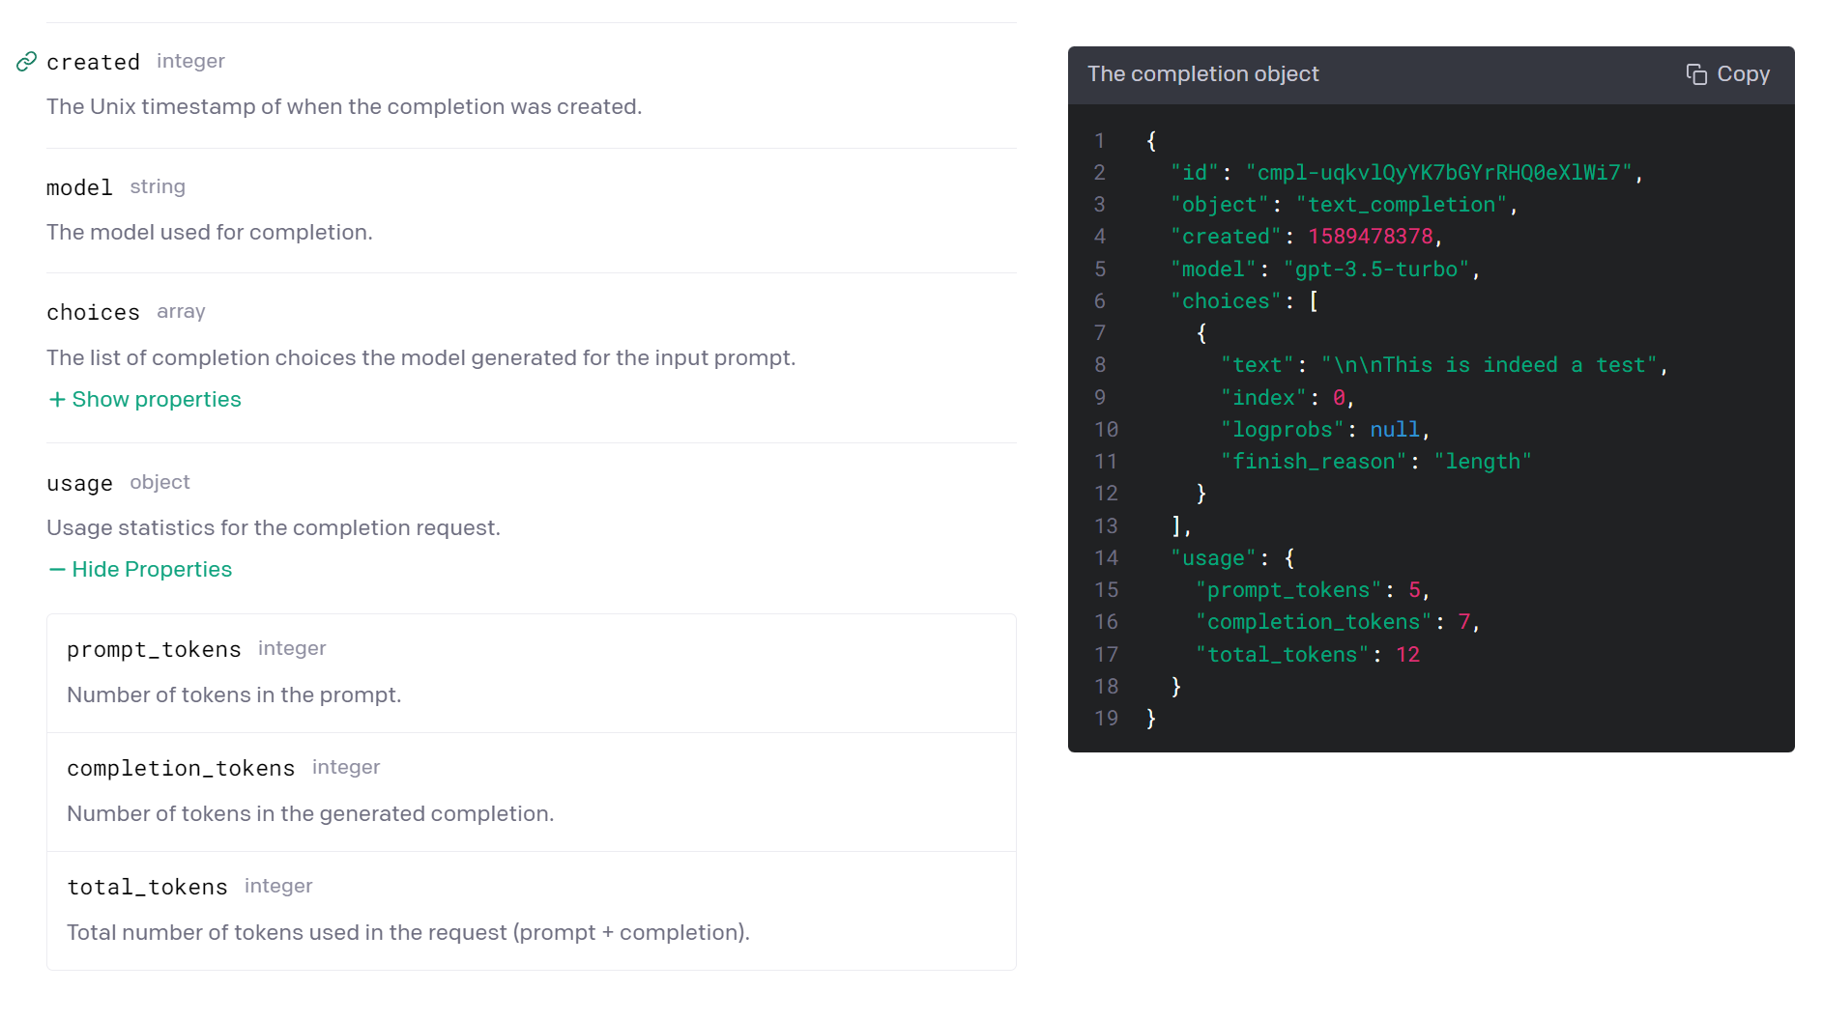

Slide 11
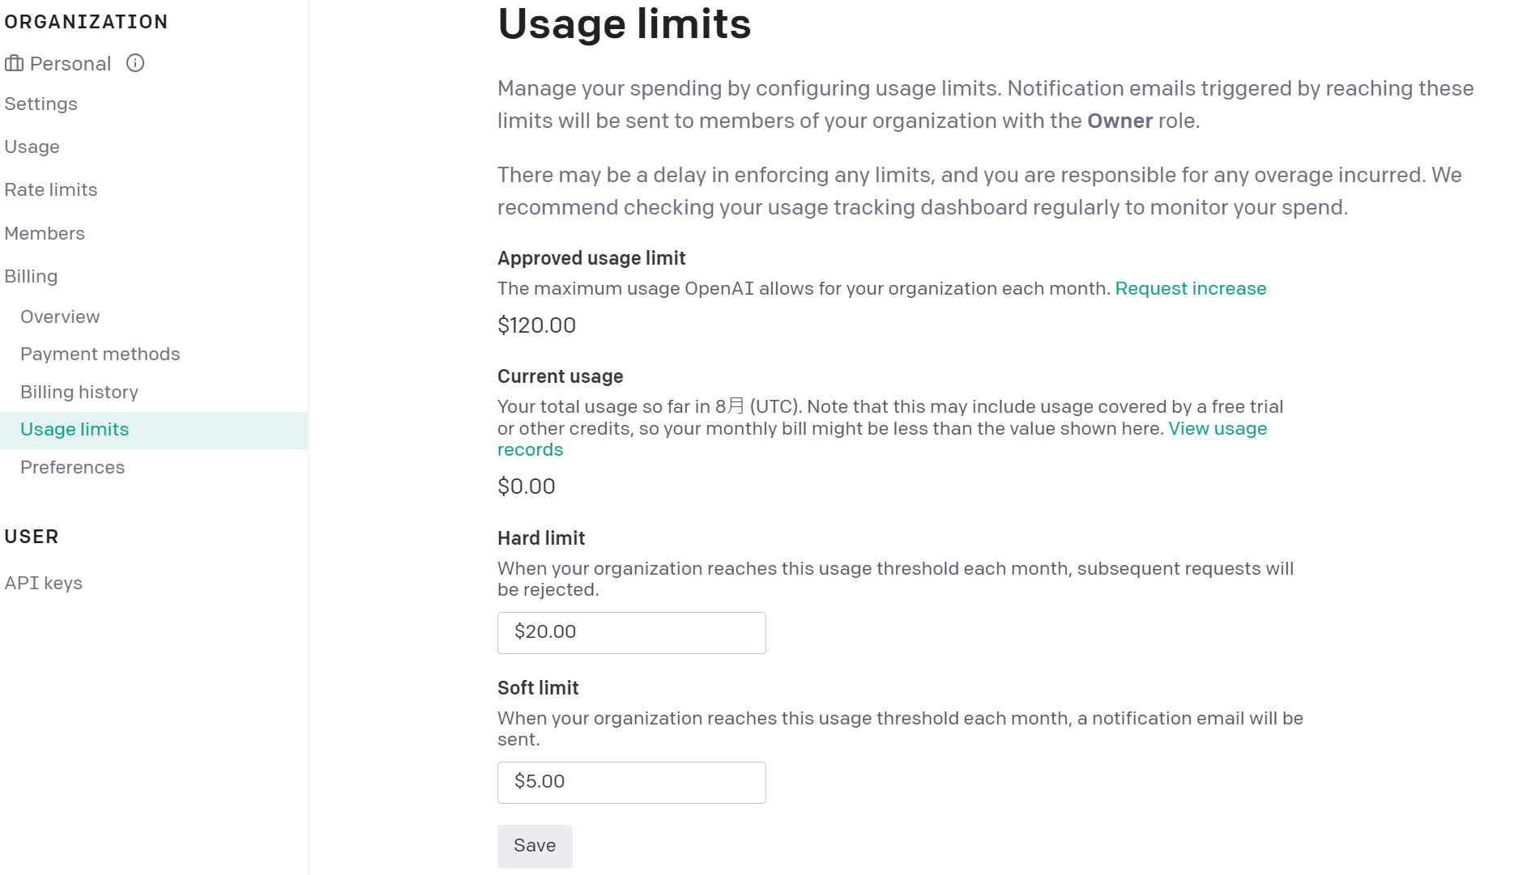

Slide 12
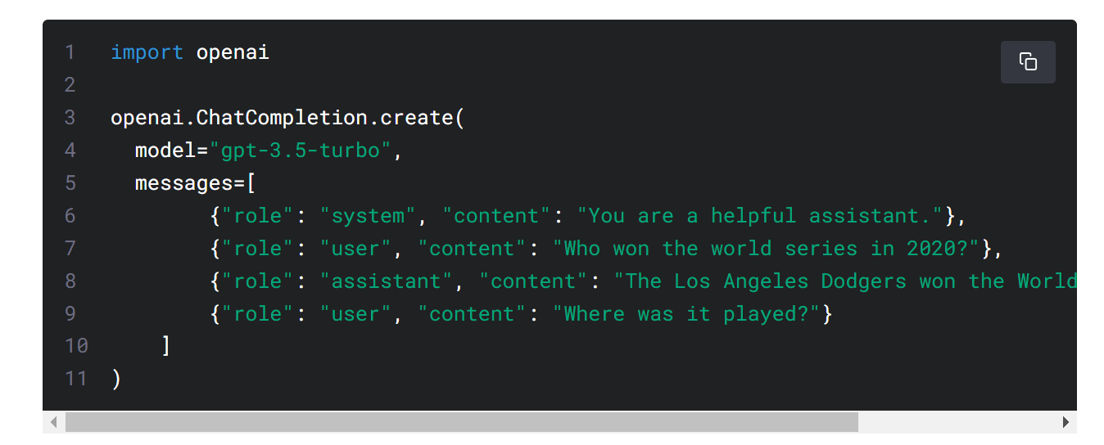
如何模擬網頁版歷史訊息的對話行為
Chat completions API: https://platform.openai.com/docs/guides/gpt/chat-completions-api

Slide 13
如何模擬網頁版歷史訊息的對話行為(2)
Q:當對話長度已經大於Token上限的解決方式:
A:請GPT針對前面的對話進行摘要總結
GPT best practices: https://platform.openai.com/docs/guides/gpt-best-practices/gpt-best-practices

Slide 14
